Slide 1
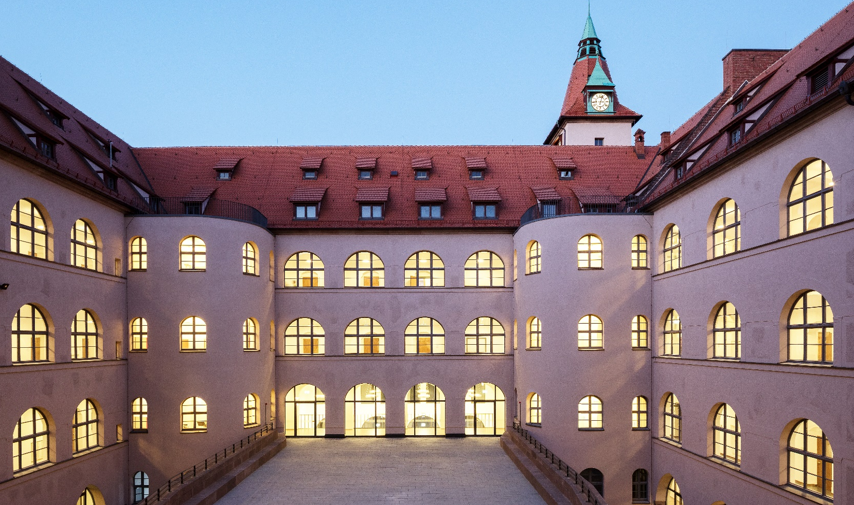
26.05.2025:
Oper in Frankreich: Lully und Rameau
Titel Fett
HIER IST PLTZ FÜR TITEL ODER BEGRÜSSUNG

Slide 2
Ludwig XIV. 1638-1715

Slide 3
Ludwig XIV. als Feldherr

Slide 4
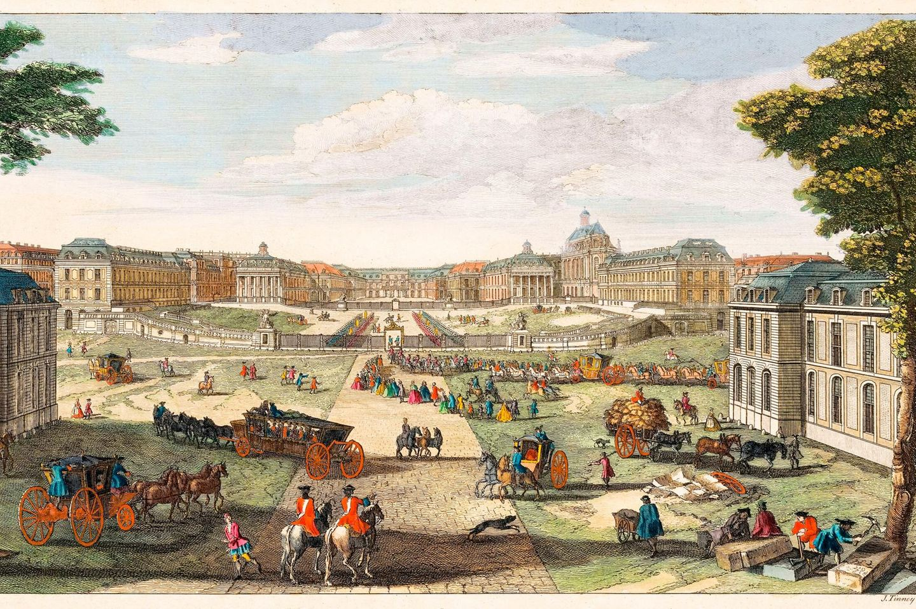
Versailles: für die königliche Familie sowie rund 1000 Adelige gibt es rund 350 Räume, teils sind dies Dachkammern

Slide 5
Spiegelsaal in Versailles

Slide 6
Tanz im vierten Schlafzimmer der königlichen Familie von Ludwig XIV.

Slide 7
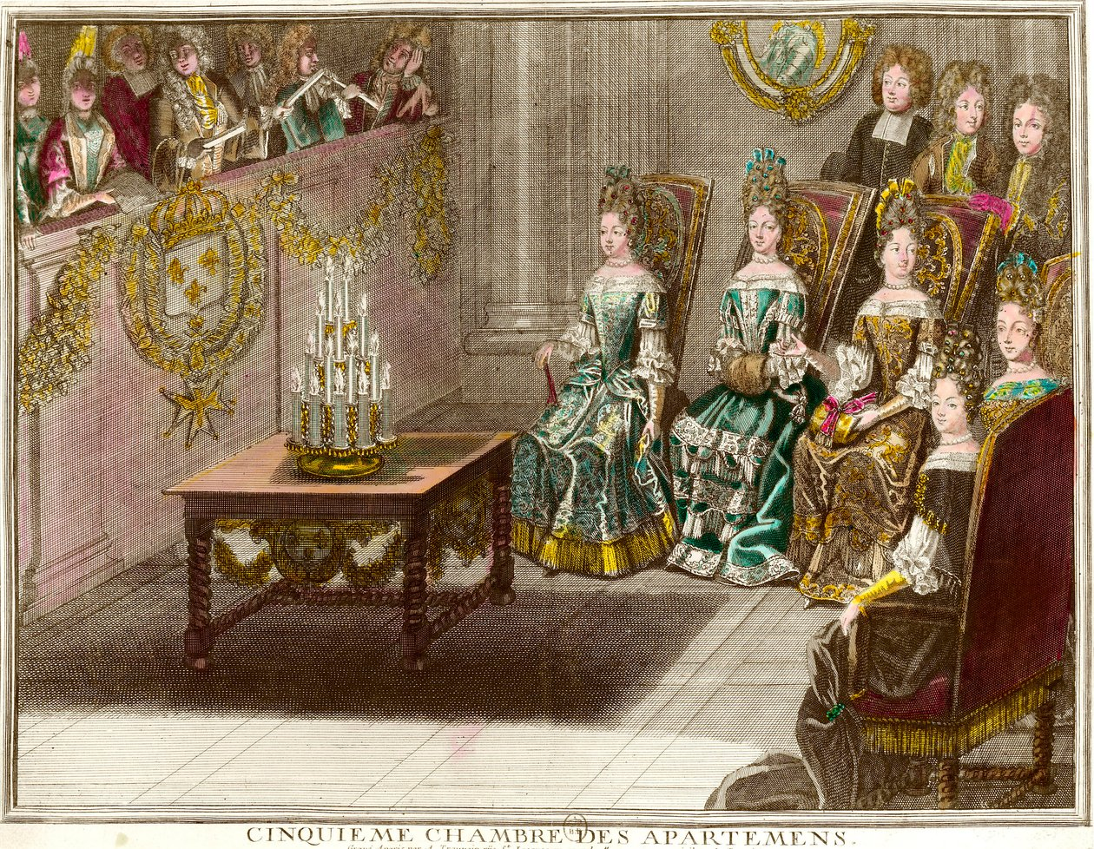
Cinquieme Chambre

Slide 8
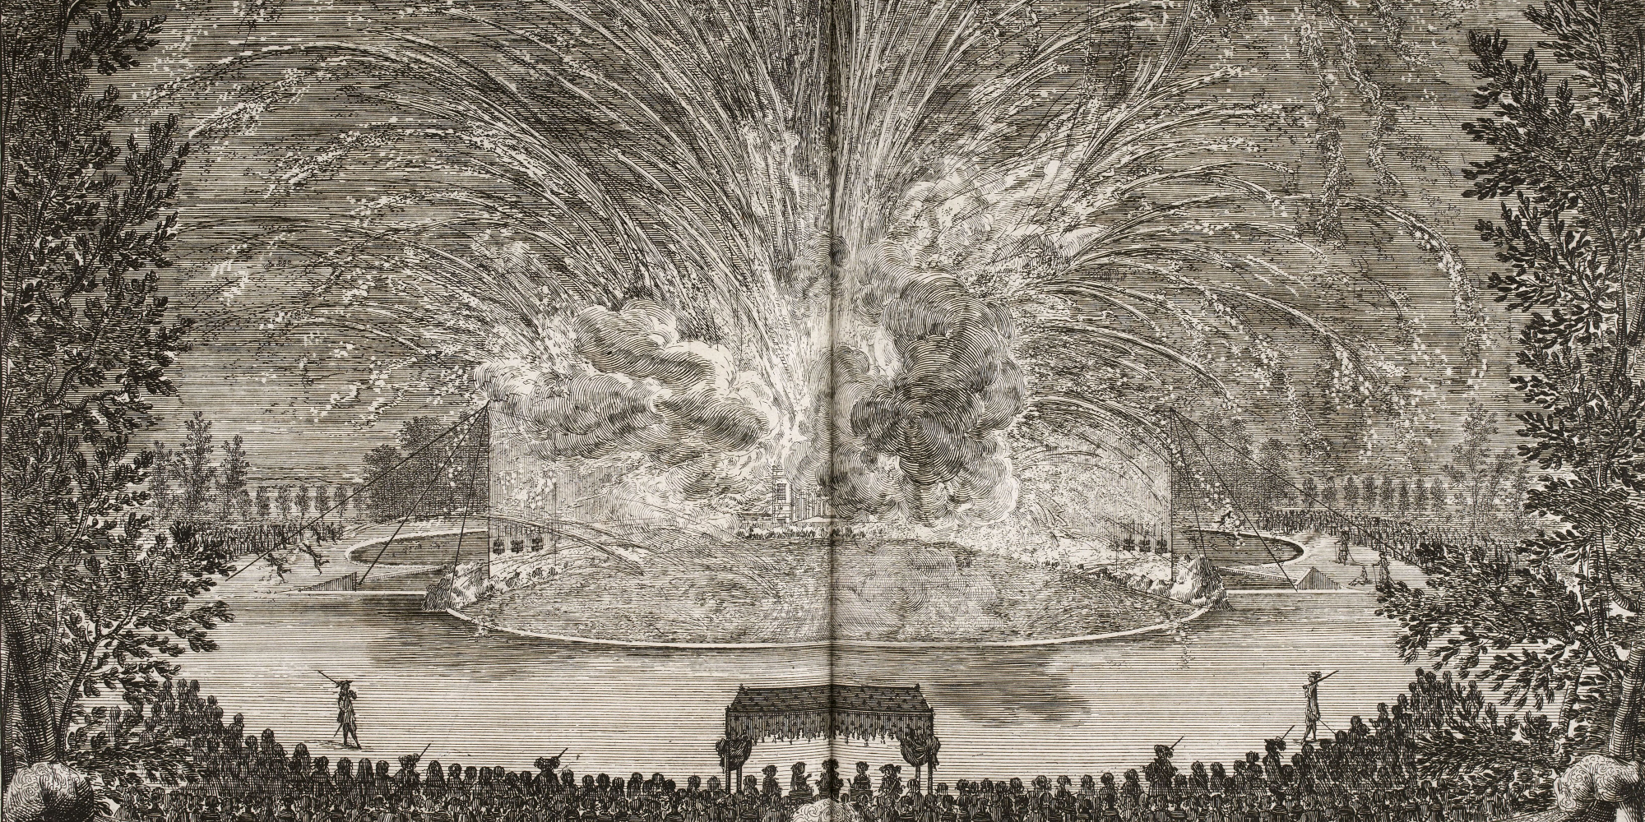
Les Plaisirs de l‘Isle Enchantée Schlosspark in Versailles 1683

Slide 10
Oper als Repräsentationskunst / Politische Indienstnahme der Oper
Fritz Reckow: Der inszenierte Fürst. Situationsbezug und Stilprägung der Oper im absolutistischen Frankreich,
in: Die Inszenierung des Absolutismus. Politische Begründung und künstlerische Gestaltung höfischer Feste im Frankreich Ludwigs XIV. Atzelsberger Gespräche 1990. 5 Vorträge, hrsg. von Fritz Reckow, Erlangen 1992 (Erlanger Forschungen. Reihe A. Geistes­wissenschaften 60), S. 71-104.

Slide 11
Johann Gottfried Walther: Musicalisches Lexicon (1732) über Jean-Baptiste Lully (1632-1697)
Lulli […] kam, ohngefehr 12 Jahre alt, nach Frankreich an des Königs Brudern Tochter Hof als Küchen-Junge, bey welcher schlechten Bedingung er anfänglich für sich allein, hernach aber, als man sein muicalisches Naturel wahrgenommen, unter Anführung eines Meisters, sich auf der Violin übte; wurde hierauf unter die 24 Violons des Königs gethan, da er denn anfieng allerhand Arien zu componieren; bekam hernach eine eigene Bande, so les petits Violons genennet wurde, unter seine direction: weiter die Sur-Intendanten-Stelle der Königl. Music, und anno 1672, als er 39 Jahr alt war, dergleichen über die Opera. Kurz: er brachte sich durch seine unvergleichliche Compositiones in so grosse Gnade, daß er […] auch Königl. Secretarius und Rath geworden; ist gestorben anno 1687 den 22. Mertz, im 54. Jahr seines Alters.“

Slide 12
Jean-Baptiste Lully: Ballet de la Nuit 1653 Kostüm der Nacht getanzt von Ludwig XIV.

Slide 13
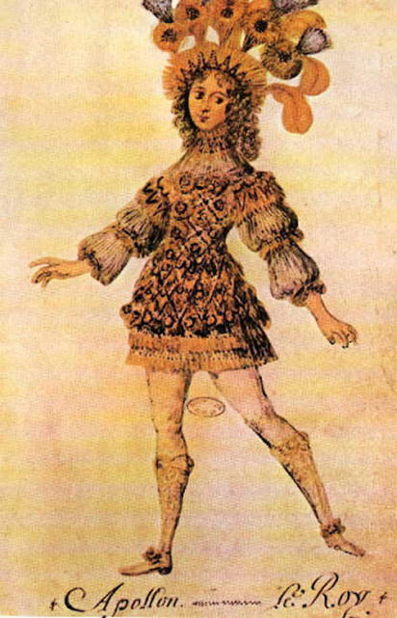
Der tanzende Sonnenkönig

Slide 14
Jean-Baptiste Lully: La Pricesse d‘Elide, Text: Molière 1664 im Schlosspark von Versailles, Bühnenbild: Carlo Vigarani

Slide 15
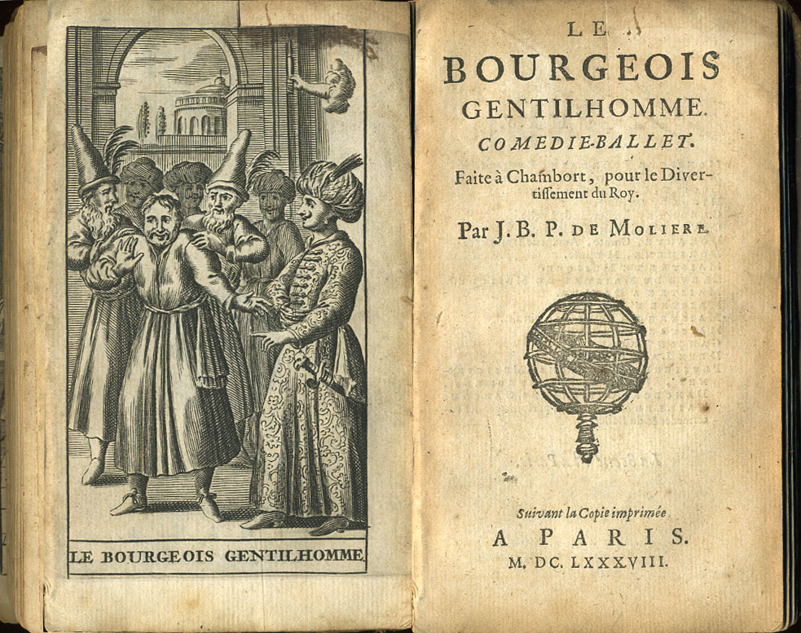
Lully und Molière: Le Bourgeois gentilhomme (1670) Monsieur Jourdain / Türkenszene

Slide 16
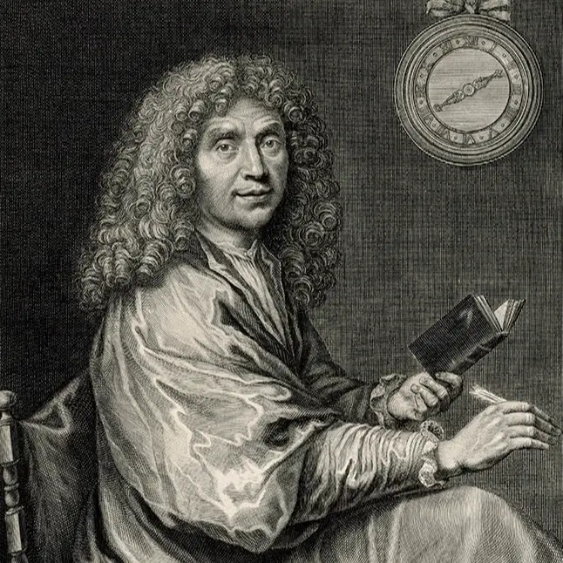
Klangbeispiel: Molière und Lully: Le Bourgeois gentilhomme

Slide 17
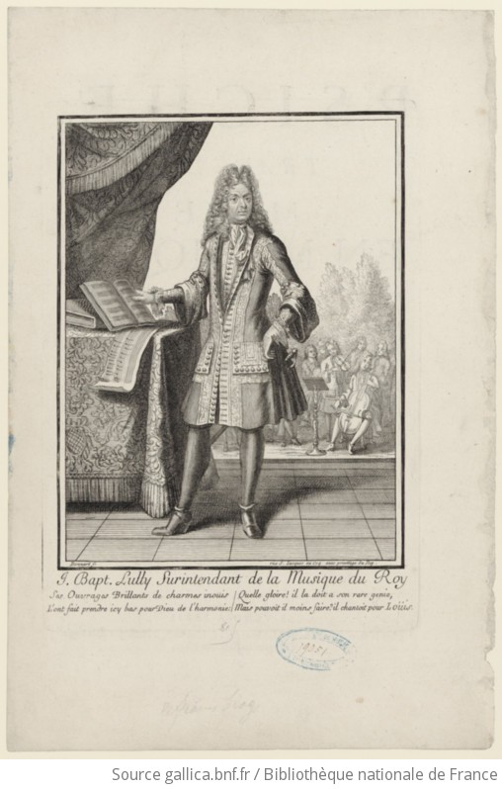
Lully und Philippe Quinault Tragédie en musique
Cadmus et Hermione 1673
Alceste ou Le Triomphe d’Alcide 1674
Atys 1676
Alceste 1674
Phaëton 1683
Armide 1686

Slide 18
Klangbeispiel: Lully/Quinault: Alceste ou Le Triomphe d‘Alcide 4. Akt, 1. Szene

Slide 19
Klangbeispiel: Lully/Quinault: Alceste ou Le Triomphe d‘Alcide, 4. Akt, 2. Szene

Slide 20
Klangbeispiel: Lully/Quinault: Alceste ou Le Triomphe d’Alcide 4. Akt, 3. Szene

Slide 21
Oper als Affektendrama / Affekte und ihre Beherrschung
Johann Mattheson: Der vollkommene Capellmeister (1739):
„Es hat also derjenige, welcher eine Oper mit Melodien versehen will, auf nichts so sehr sein Augenmerck zu richten, als auf die lebhaffteste Ausdrückung der vor­kommen­den Leidenschafften: denn obgleich […] die gewaltige Liebe fast immer der Haupt-Affect ist, so erreget sie doch unfehlbar einen Hauffen Unruhe und Bewe­gungen mit der Eifersucht, Traurigkeit, Hoffnung, Vergnügung, Rache, Wut, Raserei etc. Ich hätte wahrlich grosse Lust den vornehmsten Character einer Oper in der Unruhe selbst zu suchen.“

Slide 22
Johann Joseph Fux: Gradus ad parnassum (1725)
„Der Zorn kan mit einer hefftigen Melodie, da die Tone in die Höhe gehen, und wenn solcher sehr groß ist, mit einem Geschrey, da die Stimme jähling steigt, ausgedruckt werden: und dieses geschiehet, wenn man kleine Noten, die fast immer in die Höhe laufen, nimmt, und dabey den Baß oft verändert. Es kommt auch hier viel auf den Zustand der erzürnten Person an. Denn wenn es ein König ist, wird er keineswegs ein weibisches Geschrey machen: Sondern er wird durch eine seiner Majestät anständige Ernsthafftigkeit seine Ungnade zu erkennen geben.
Die Erbarmung will eine klägliche, manchmahl unterbrochene Melodie haben, wobey man etwas lange Noten, die mehrentheils Dissonanzen sind, gebrauchen, und den Baß einige Zeit an einem und demselben Ort liegen lassen kan.
Die Furcht verlangt eine erniedrigte Melodie, die manchmahl zweifelhafft und stockend ist.
Die Gewalt wird durch eine starcke Melodie, die durchdringend und ernsthafft ist, ausgedruckt.

Slide 23
Phaëton von Lully und Quinault nach Ovids Metamorphosen Jean Berain: Costume de dieu marin dansant

Slide 24
Phaëton stüzt mit dem Sonnenwagen ab

Slide 25
Klangbeispiel: Jean-Baptiste Lully: Phaëton 4. Akt, Palast des Sonnengottes Jean Berain: Costume du Soleil pour l'acte IV

Slide 26
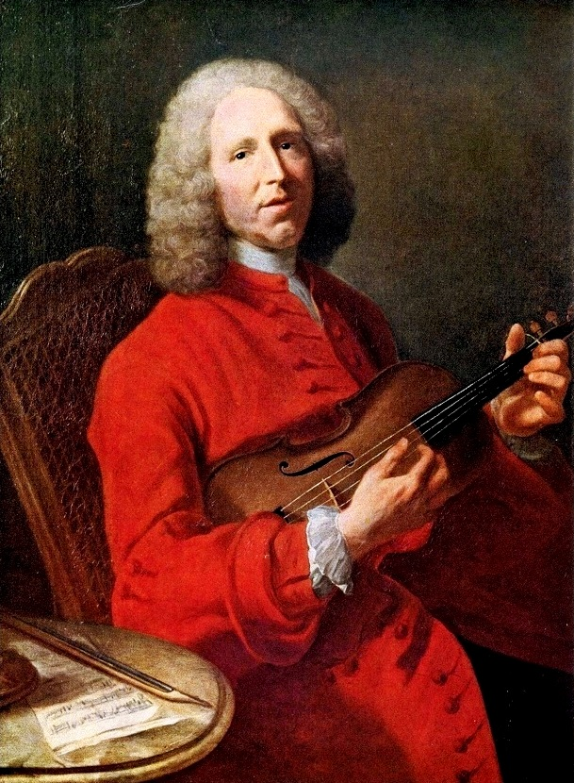
Jean-Philipp Rameau 1683-1764
Hippolyte et Aricie (1733)
Castor et Pollux (1737/1754)
Dardanus (1739/1744)
Zoroastre (1749/1756)
Abaris ou Les Boréades (1763)

Slide 27
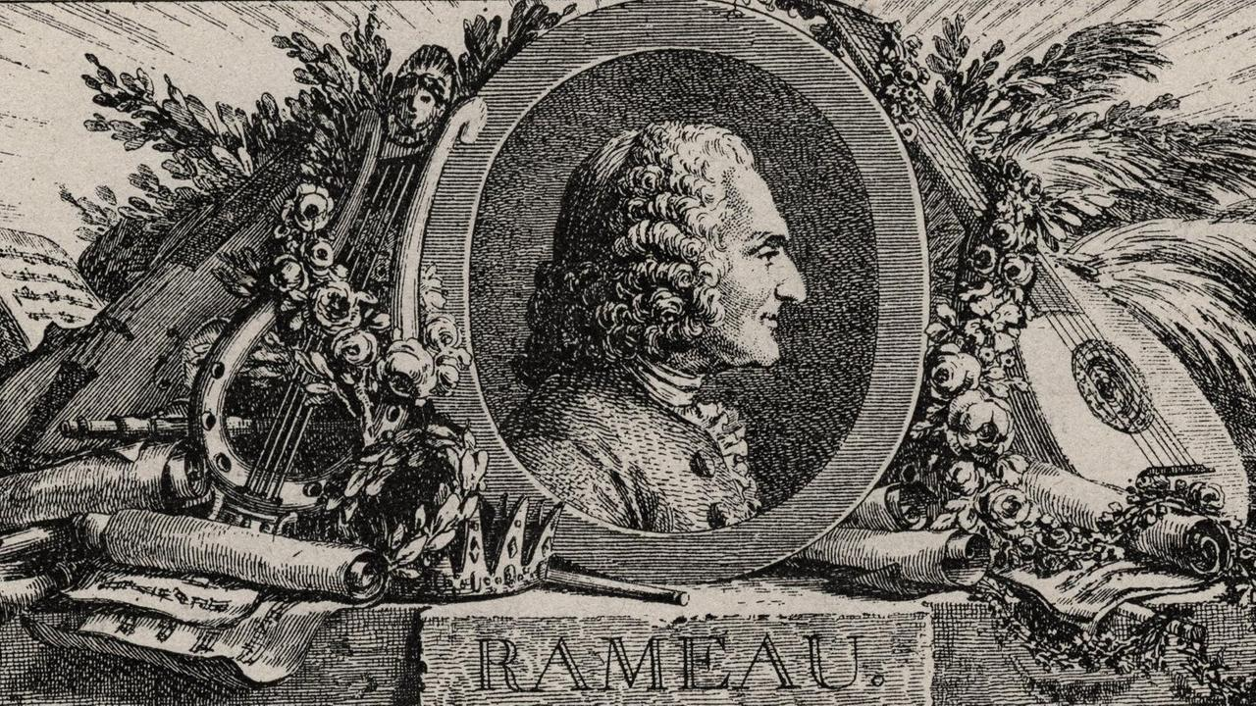
Rameaus Harmonielehre

Slide 28
Jean-Philipp Rameau: Castor et Pollux. Tragédie (1737)

Slide 29
Klangbeispiel: Jean-Philipp Rameau: Castor et Pollux, 4. Akt

Slide 31
Der großzügige Türke aus Les Indes

Slide 32
Les Indes galante

